Slide 1
Cómo diseñar sistemas de trading
Juan David Suarez
Septiembre 19
El contenido del presente documento es de carácter confidencial y de propiedad intelectual de Juan David Suarez. Ninguna de sus partes podrá divulgarse de manera alguna, sin previa autorización escrita.
Todos los derechos reservados.

Slide 2
Disclaimer
El contenido de esta presentación es solo con fines informativos/ Educativos y no debe interpretarse como una recomendación de inversión o asesoría financiera. El trading en mercados financieros, incluidos futuros, opciones, divisas (forex) y otros productos financieros, conlleva riesgos significativos de pérdida. No es adecuado para todos los inversores.
Antes de participar en cualquier actividad de trading, debe considerar cuidadosamente sus objetivos de inversión, nivel de experiencia y tolerancia al riesgo. Existe la posibilidad de que pierda parte o la totalidad de su inversión inicial, por lo que no debe invertir dinero que no pueda permitirse perder.
El trading con apalancamiento, en particular, aumenta tanto los riesgos como las posibles recompensas. Las condiciones del mercado, la volatilidad y otros factores pueden tener un impacto negativo significativo en los resultados de sus operaciones.
El rendimiento pasado no es necesariamente indicativo de resultados futuros.
Las opiniones del expositor son a nombre propio y no muestra ninguna opinión del fondo

Slide 3
¿Qué es un sistema de trading?
Un sistema de trading es un conjunto de reglas o métodos predefinidos que un inversor sigue para tomar decisiones de compra y venta de activos financieros, como acciones, divisas o materias primas.
Tipos de trading:
Trading discrecional: confían en su intuición y comprensión de las condiciones actuales del mercado en lugar de reglas estrictas.
Trading sistemático o automatizado: Las decisiones se toman automáticamente mediante algoritmos y programas que ejecutan las reglas del sistema sin intervención humana.

Slide 4
Falencias de análisis técnico y la importancia de cuantificar
El analisis tecnico es subjetivo (depende de como lo vea el analista)
La cuantificación se vuelve importante porque permite cuantificar y no depende del analista depende de los datos.
El riesgo de sobreanálisis. Si los traders utilizan demasiados indicadores, el sobreanálisis puede provocar una parálisis en la toma de decisiones.

Slide 5
Falencias de análisis técnico y la importancia de cuantificar
Error 1: Utilizar los mismos indicadores para analizar mercados muy diferentes. Ej: la divisa EURUSD y la acción de Nvidia.
Error 2: Activos en los que operar. Elección del marco temporal.
Error 3: Tomar libertades excesivas con el tiempo.
Error 4: La consecuencia lógica del tema de cómo mostrar el tiempo en los gráficos, es cómo representar el precio y el volumen.
Error 5: No todos construimos las mismas líneas de tendencias.
Error 6: Los Trends no se desarrollan en un día.
Error 7: Las desviaciones pesimistas dan señales de venta.

Slide 6
Conceptos básicos

Slide 7
El libro de ordenes que es y cómo funciona
El order book o "libro de órdenes" es una lista electrónica que muestra las órdenes de compra y venta pendientes para un activo en los mercados financieros.
1. Order Book Level 1: El Level 1 proporciona la información más básica del libro de órdenes. Incluye: Best Bid (mejor oferta de compra, Best Ask (mejor oferta de venta, Último precio de transacción, Volumen de la última transacción2. Order Book Level 2
2. Order Book Level 2: Ofrece más profundidad que el Level 1, mostrando las órdenes de compra y venta pendientes a múltiples niveles de precio. Incluye: Precio y volumen de las órdenes en varios niveles (generalmente de 5 a 15 niveles) por ambos lados (bid y ask),Profundidad del mercado
3. Order Book Level 3: Ofrece la información más detallada mostrando: Identificación de órdenes individuales, Modificaciones y cancelaciones

Slide 8
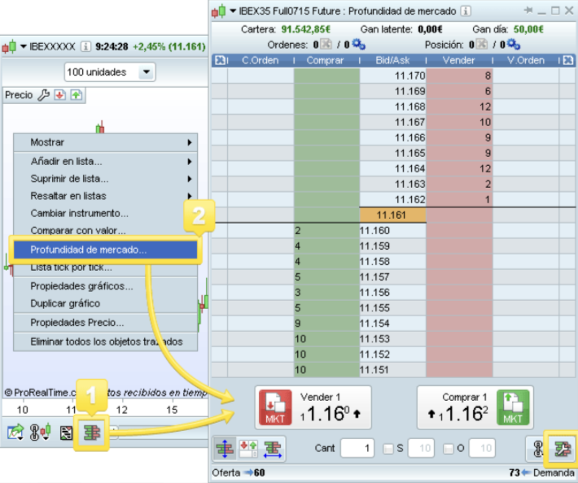
El libro de ordenes que es y cómo funciona
Líneas de profundidad de mercado

Slide 9
Tipo de ordenes
Una orden de mercado se ejecuta de inmediato al mejor precio disponible, pero sin control sobre el precio exacto. Es rápida pero puede ser impredecible en cuanto a precio.
Una orden límite solo se ejecuta cuando el precio alcanza o mejora el que tú especificas. Tienes control sobre el precio, pero la orden puede no ejecutarse si el mercado no llega a tu nivel
Ventajas:
Se ejecuta de inmediato, lo que es útil en mercados volátiles o cuando necesitas entrar o salir rápidamente de una posición.
Es ideal para activos con alta liquidez, donde la diferencia entre los precios de compra (bid) y venta (ask) es pequeña.
Desventajas:
No tienes control sobre el precio exacto al que se ejecutará la orden. En un mercado con alta volatilidad, podrías recibir un precio peor del que esperabas (fenómeno conocido como slippage).
No es ideal para activos con baja liquidez, ya que podrías terminar pagando precios mucho más altos o vendiendo a precios mucho más bajos de lo esperado.
Ventajas:
Tienes control sobre el precio al que se ejecuta la transacción, lo que te permite establecer un precio más favorable para ti.
Ideal si no tienes prisa por que la transacción se realice y prefieres esperar a que el mercado alcance un nivel específico.
Desventajas:
No se garantiza que la orden se ejecute si el precio del mercado no llega al límite que has fijado.
En un mercado muy rápido, puede que no se ejecute incluso si el precio toca brevemente tu límite, si hay otras órdenes por delante.

Slide 10
Tipo de ordenes
GTC (Good Till Cancelled): Orden que permanece activa hasta ejecutarse o cancelarse.
Orden Stop: Se activa a un precio específico. Puede ser a mercado (ejecución rápida) o límite (control del precio).
Fill or Kill (FOK): Debe ejecutarse completamente de inmediato o ser cancelada.
Iceberg: Orden grande dividida en partes pequeñas, con solo una porción visible.
OCO (One Cancels the Other): Dos órdenes vinculadas; si una se ejecuta, la otra se cancela.

Slide 11
Los datos en acciones y en futuros
Futuros en ticks: Los ticks representan el movimiento mínimo de precio permitido en los futuros, lo que ayuda a seguir con precisión los pequeños cambios de mercado.
Forex en pips: Los pips son la medida estándar de cambio en pares de divisas. Dado que las monedas suelen tener movimientos pequeños, los pips facilitan el seguimiento preciso de las fluctuaciones de precios.
Acciones en porcentajes: Las acciones varían mucho en precios absolutos, por lo que los porcentajes permiten comparar el rendimiento relativo entre activos, sin importar su valor nominal.
Futuros y Forex usan ticks y pips para precisión en pequeños movimientos, mientras que las acciones usan porcentajes para evaluar cambios relativos, independientemente del precio inicial.

Slide 12
Herramientas para hacer backtesting
1. Python (robusto y personalizable):
Vector BT: Herramienta liviana para backtesting rápido de estrategias vectorizadas. Fácil de integrar con datos financieros.
Backtrader: Framework flexible y robusto para crear estrategias, hacer backtesting y optimización. Amplia comunidad de soporte.
Zipline: Framework utilizado por Quantopian. Soporta datos en tiempo real y permite crear y evaluar estrategias complejas.
PyAlgoTrade: Framework especializado en algoritmos de trading y backtesting, centrado en estrategias con datos históricos.
2. R (enfoque cuantitativo y técnico):
Quantstrat: Paquete poderoso para backtesting en R, enfocado en estrategias cuantitativas. Parte de la infraestructura de Finance en R.
TTR (Technical Trading Rules): Proporciona herramientas para análisis técnico y backtesting de estrategias basadas en indicadores.
Blotter: Complementario a Quantstrat para registrar transacciones y mantener un portafolio.

Slide 13
Herramientas para hacer backtesting
3. Excel (personalizable, pero limitado para grandes volúmenes de datos):
Solver y VBA: Para realizar simulaciones básicas de backtesting, con capacidad de programación mediante macros en VBA.
Add-ins específicos: Existen complementos comerciales como XLQ o Tradestation ExcelLink que permiten conectar datos de mercado y hacer simulaciones en tiempo real.
4. Zorro Project:
Zorro Trader: Software especializado para trading automatizado y backtesting. Permite el uso de lenguajes de scripting y modelos avanzados, con soporte para operaciones en alta frecuencia.
5. Tradestation:
Tradestation: Plataforma comercial muy conocida que ofrece herramientas de backtesting integradas, con soporte para indicadores personalizados y scripting en EasyLanguage.

Slide 14
Empecemos…

Slide 15
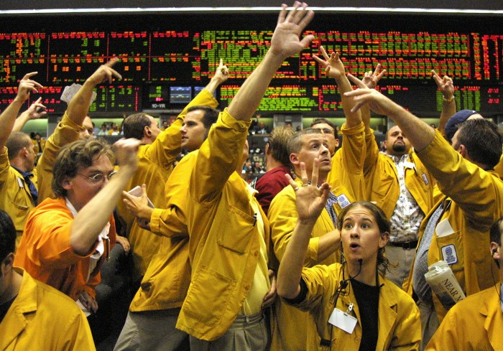

El trading algorítmico es ciencia y arte
Es arte:
  Debe haber creatividad en la creación de estrategias
  Su operatividad requiere gestión (no es solo dejarlo y ya)
  Se debe tener experiencia
Es ciencia:
  Necesita un proceso claro
  Debe ser capaz de probar hipótesis con método cuantitativos

Slide 16
Es muy importante tener un proceso claro…
Diseño
Decidir qué mercado negociar y el marco de tiempo
Operativa/ metodología
Backtest
Optimización de parámetros y robustez
Operativa real
Puesta en marcha y seguimiento
Testeo y optimización
Definir la premisa del sistema
Organización y verificación de datos
Selección de método de trading
Diseño de entrada (simples o complejas)
Test de entradas con salidas simples
Diseño de filtros para mejorar entradas
Diseño de salidas
Estrategias de Money Management
Seguimiento al sistema

Slide 17
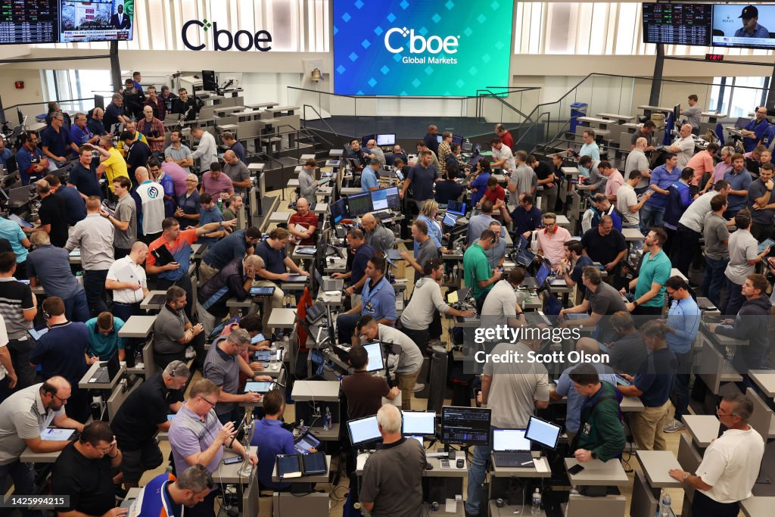
Entre comillas nos vamos a poner en los pies de un científico

Slide 18
Decidir el mercado y marco de tiempo

Slide 19
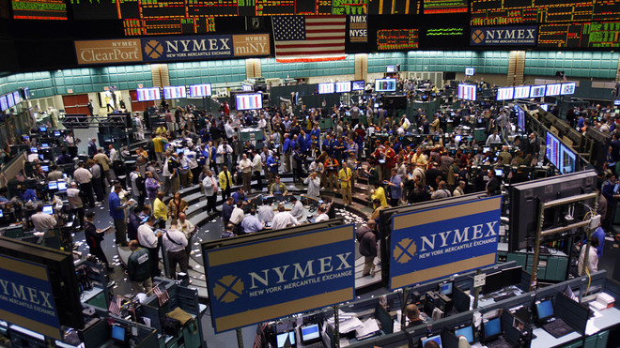
Mercados y marcos de tiempo:
Mercados
Acciones e indicies
Marcos de tiempo:
Tick bars, tick volumen bars, etc
Divisas
Materias primas
Bonos
Intradía (pueden ser más difícil de predecir porque hay más ruido)
Diarios
Semanales o mensuales (“son más fáciles de predecir”)
Crypto divisas
Notes:
Los mercados:
Acciones e indicies
Divisas
Materias primas
Bonos
Marcos de tiempo:
Tick bars, tick volumen bars, etc
Intradía (pueden ser más difícil de predecir porque hay mas ruido)
Diarios
Semanales o mensuales (“son más fáciles de predecir”)

Slide 20
Selección de mercado y marco de tiempo
Definan el mercado:
S&P 500, representado por el SPY
Escojan el marco de tiempo. Esto debe basarse en la forma que van a operar:
Diario
Entienda que tipo de estrategia les funciona mejor:
Queda difícil hacer una estrategia intradía por el tiempo. Me queda mejor correr los modelos al cierre del mercado y tomar la posición el día siguiente
Notes:
Escojan el marco de tiempo. Esto debe basarse en la forma que van a operar
Intradia
Semanal
Al finalizar la jornada
Entienda que tipo de estrategia les funciona mejor:
Son capaces de mantener una posición un fin de semana o en la noche
Prefieren manter la posición en el día

Slide 21
Es muy importante tener un proceso claro…
Diseño
Decidir qué mercado negociar y el marco de tiempo
Operativa/ metodología
Backtest
Optimización de parámetros y robustez
Operativa real
Puesta en marcha y seguimiento
Testeo y optimización
Definir la premisa/ hipotesis del sistema
Organización y verificación de datos
Selección de método de trading
Diseño de entrada (simples o complejas)
Test de entradas con salidas simples
Diseño de filtros para mejorar entradas
Diseño de salidas
Estrategias de Money Management
Seguimiento al sistema

Slide 22
Premisa del sistema

Slide 23
Definir la premisa/ teoría del sistema
Debe ser concreta y simple.
Puede ser por
Activo
Asset class/ conjunto de activos
Algunos ejemplos:
El S&P suele subir más tiempo de lo que cae
El mercado colombiano se mueve en rangos (reversión)
El USDCOP tiene periodos de fuerte devaluación (tendencia)
Las acciones que suben más tienen un mejor rendimiento que el resto, mantienen esta tendencia (Out performance le ganan a los under performance)
Notes:
Puede ser para un activo especifico
Puede ser para un conjunto de activos (asset classes)
Debe ser concreta y lo más simple posible
Para esto pueden usar la metodología SMART si quieren
O simplemente asumir una hipótesis que quieren probar

Slide 24
Algunas fuentes:
Análisis Inter mercado
Market Internals
Ineficiencias de mercados
Estacionalidades
Trends
Countertrends
Price based patterns

Slide 25
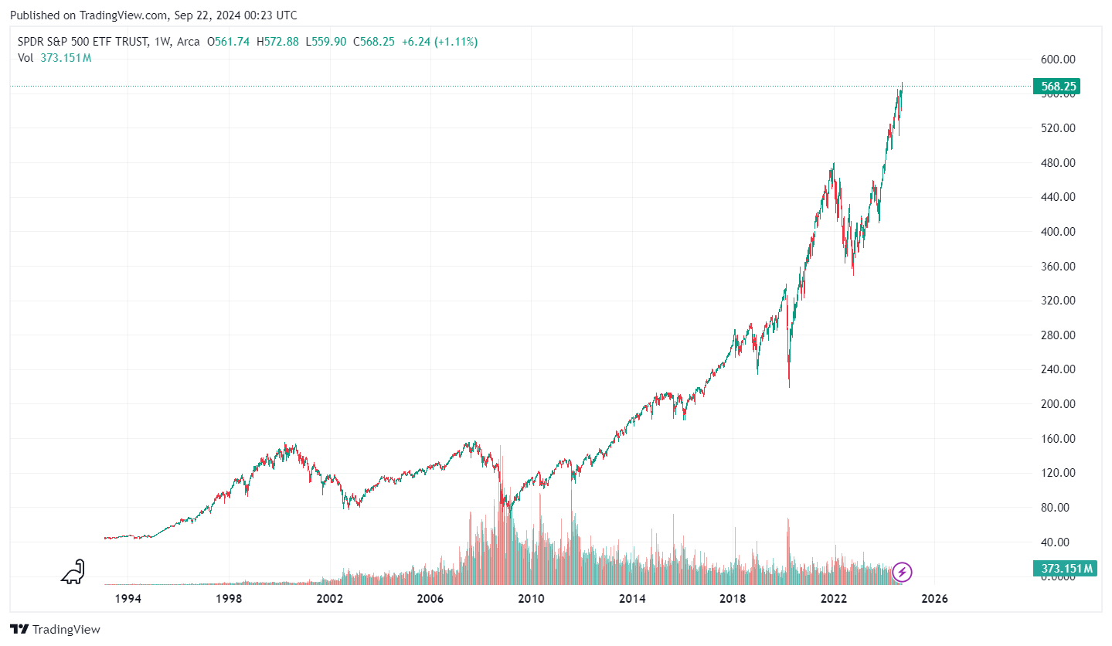
Nuestra premisa en el SPY – sube más de lo que cae

Slide 26
Es muy importante tener un proceso claro…
Diseño
Decidir qué mercado negociar y el marco de tiempo
Operativa/ metodología
Backtest
Optimización de parámetros y robustez
Operativa real
Puesta en marcha y seguimiento
Testeo y optimización
Definir la premisa/ hipotesis del sistema
Organización y verificación de datos
Selección de método de trading
Diseño de entrada (simples o complejas)
Test de entradas con salidas simples
Diseño de filtros para mejorar entradas
Diseño de salidas
Estrategias de Money Management
Seguimiento al sistema

Slide 27
Datos

Slide 28
Verificación de datos:
Les recomiendo tener cuidado con los datos. Este es nuestro santo grial. Los datos toca verificarlos y arreglarlos antes de usarlos:
Entender bien qué clase de precio se tiene:
Verificar errores o cosas extrañas en los datos
Como se van a manejar los festivos
Seleccionar el periodo de análisis.
Settlement Price
Ultimo precio del día (bid or ask)
Fixing price
Se recomienda al menos tener 10 años de historia para diario
Intradia dos años
Outliers en el precio
Volúmenes
Que eventos importantes tienen los datos que puedan afectar el sistema
Ejemplo USDCOP y cambio de bandas cambiarias
¿En el caso de futuros como se va a manejar el rollover?
Crear contratos continuos
Excluir las fechas antes del LTD
Notes:
Entender bien qué clase de precio se tiene:
Settlement Price
Ultimo precio del día (bid or ask)
Fixing price
Seleccionar los datos, se recomiendo al menos tener 10 años de historia
Verificar errores o cosas extrañas en los datos (precios, volúmenes)
Como se van a manejar los festivos
Eventos importantes que puedan cambiar las condiciones del mercado
Ejemplo en el USDCOP
Para el caso de futuros se debe entender a gran detalle la forma en que el rollover se maneja:
Soluciones: crear un contrato continuo que descuente o sume el roll

Slide 29
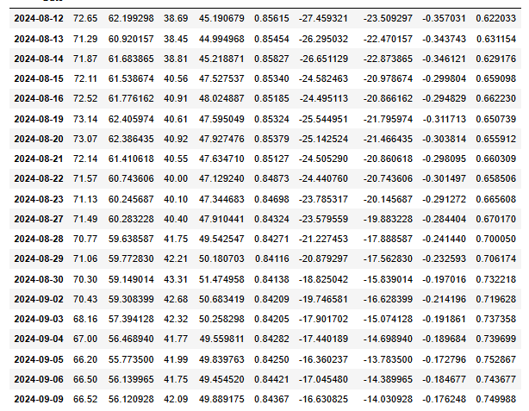
Se deben dividir los datos para realizar las pruebas y sobre todo las optimizaciones
Hay dos formas de hacer este proceso:
In sample, test y out of sample
Walk forward
In sample:
Se calibra y optimiza
Test:
Se analizan resultados
Out of sample:
Se validan
Notes:
In sample – out of sample: Datos de calibración, testeo y prueba
Walk forward

Slide 30
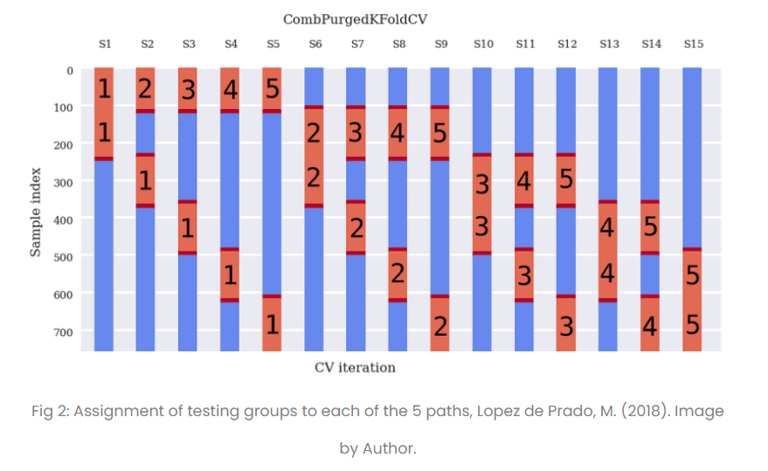
Hay formas más complejas:
Como se darán cuenta más adelante, primero se puede hacer un análisis simple con un in sample y out of sample, y luego pasar a hacer la optimización en un walk forward. También hay otras metodologías más complejas como:
Fuente: https://towardsai.net/p/l/the-combinatorial-purged-cross-validation-method
Notes:
In sample – out of sample: Datos de calibración, testeo y prueba
Walk forward

Slide 31
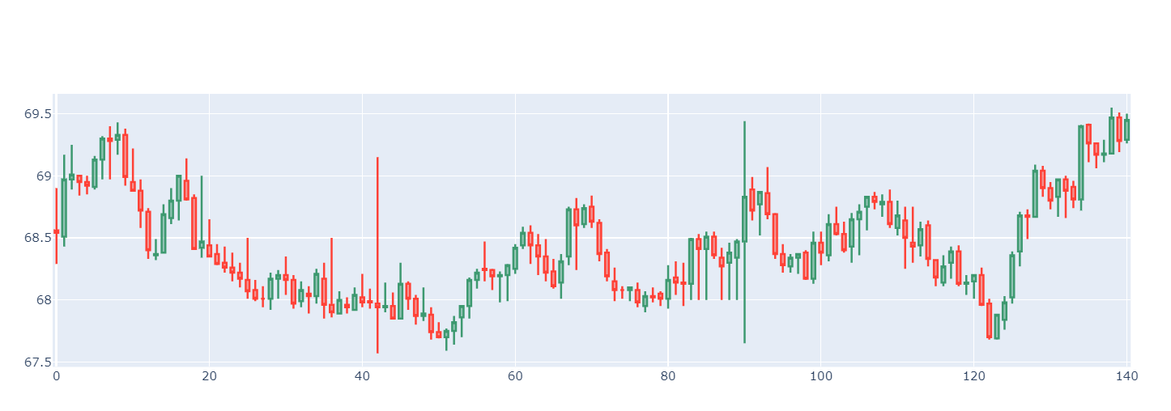
Ejemplo: datos extraños

Slide 32
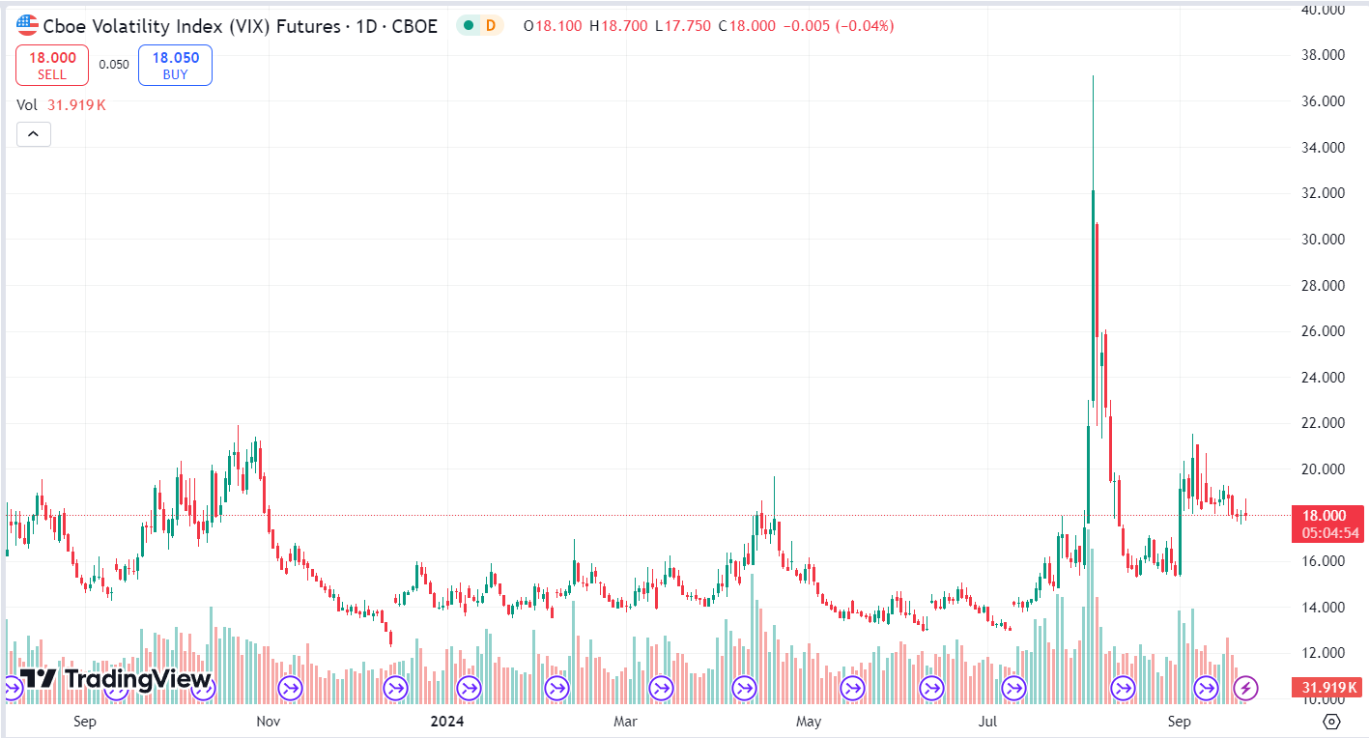
Ejemplo: Rollovers

Slide 33
Es muy importante tener un proceso claro…
Diseño
Decidir qué mercado negociar y el marco de tiempo
Operativa/ metodología
Backtest
Optimización de parámetros y robustez
Operativa real
Puesta en marcha y seguimiento
Testeo y optimización
Definir la premisa/ hipotesis del sistema
Organización y verificación de datos
Selección de método de trading
Diseño de entrada (simples o complejas)
Test de entradas con salidas simples
Diseño de filtros para mejorar entradas
Diseño de salidas
Estrategias de Money Management
Seguimiento al sistema

Slide 34
Método de trading

Slide 35
Selección del método de trading:
Dependiendo de la premisa se debe seleccionar el método de trading:
Estacionalidades
Mensual
Pago de impuestos
Trend following
Breakouts
Countertrend
Diaria
Dia del año
Promedios móviles o métodos de suavizamiento
Análisis cíclico
Indicadores tecnicos
Indicadores técnicos (RSI, osciladores)
Desviaciones estándar
Análisis cíclico
Relative value:
Análisis Inter mercado
Arbitraje estadístico
Patrones o indicadores técnicos
Patrones de velas
Patrones de precios
Intradia
Métodos estadísticos, econométricos, etc
Series de tiempo
Machine Learning
Notes:
Estacionalidades
Mensual
Diaria
Dia del año
Trend following:
Breakouts
Promedios móviles o métodos de suavizamiento
Análisis cíclico
Countertrend
Indicadores técnicos (RSI, osciladores)
Desviaciones estándar
Análisis cíclico
Relative value:
Análisis Inter mercado
Arbitraje estadístico
Patrones o indicadores técnicos
Patrones de velas
Patrones de precios
Métodos estadísticos, econométricos, etc

Slide 36
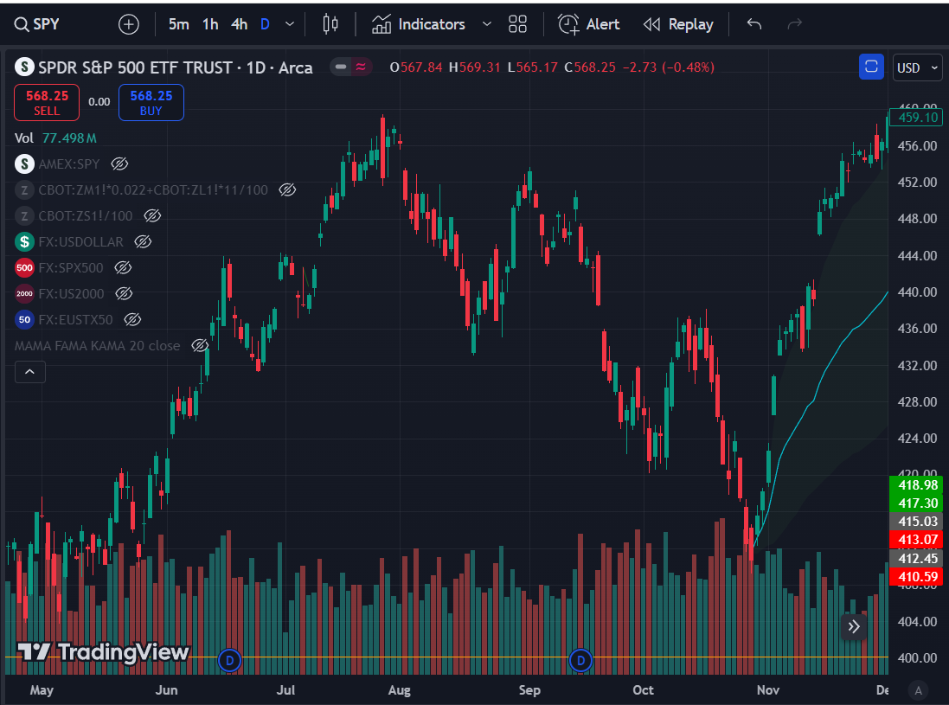
Vamos a usar un patrón técnico
High 1
High 2
High 3

Slide 37
Es muy importante tener un proceso claro…
Diseño
Decidir qué mercado negociar y el marco de tiempo
Operativa/ metodología
Backtest
Optimización de parámetros y robustez
Operativa real
Puesta en marcha y seguimiento
Testeo y optimización
Definir la premisa/ hipotesis del sistema
Organización y verificación de datos
Selección de método de trading
Diseño de entrada (simples o complejas)
Test de entradas con salidas simples
Diseño de filtros para mejorar entradas
Diseño de salidas
Estrategias de Money Management
Seguimiento al sistema

Slide 38
Diseño de entrada

Slide 39
Primero se diseñan las entradas
Con la premisa y el método de trading podemos definir el tipo de entrada. Hay dos tipos de entradas:
Simples:
es una condición especifica de entrada
Ejemplo: luego de 3 HL comprar
Complejas:
adicionalmente a la condición de entrada, tienen un trigger que debe ocurrir para que se ejecute la orden. Estos triggers funcionan como un tipo de filtro
Simple: al cierre de la siguiente vela
Compleja: Se espera 4 dias para comprar
Se envia stop de compra:
open +0.7*range vela anterior
Se envia orden limite de compra:
Open - 0.3*range vela anterior

Slide 40
Es muy importante tener un proceso claro…
Diseño
Decidir qué mercado negociar y el marco de tiempo
Operativa/ metodología
Backtest
Optimización de parámetros y robustez
Operativa real
Puesta en marcha y seguimiento
Testeo y optimización
Definir la premisa/ hipotesis del sistema
Organización y verificación de datos
Selección de método de trading
Diseño de entrada (simples o complejas)
Test de entradas con salidas simples
Diseño de filtros para mejorar entradas
Diseño de salidas
Estrategias de Money Management
Seguimiento al sistema

Slide 41
Backtest inicial de entradas vs salidas simples

Slide 42
Las entradas se prueban con salidas simples:
En el back test vamos a empezar probando la entrada con diferentes tipos de salidas simples:
Entrada Simple: al cierre de la siguiente vela
Mantener la posición n días
Profit Targets o stop loss targets
Salir en el primer momento que sea rentable la operación
Basado en una regla
1
2
TP
2
Primer vela rentable
3
3
1
Cierre al 4 dia
4
2
SL
Notes:
Mantener la posición n días
Profit Targets o stop loss targets
Salir en el primer momento que sea rentable la operación

Slide 43
Vamos a probar (testear) la estrategia con la información histórica (backtest)
  Que es un backtest:
  Con datos históricos se va a ver el comportamiento del sistema
  Se busca ver indicadores que permitan ver que tan bueno/malo es el sistema
  Metodologías:
  Event driven backtest:
    Puede evitar errores como disponibilidad de los datos
    Cálculo de retornos
  Vectorized backtest:
    Mas simple
    Rapidez computcional

Slide 44
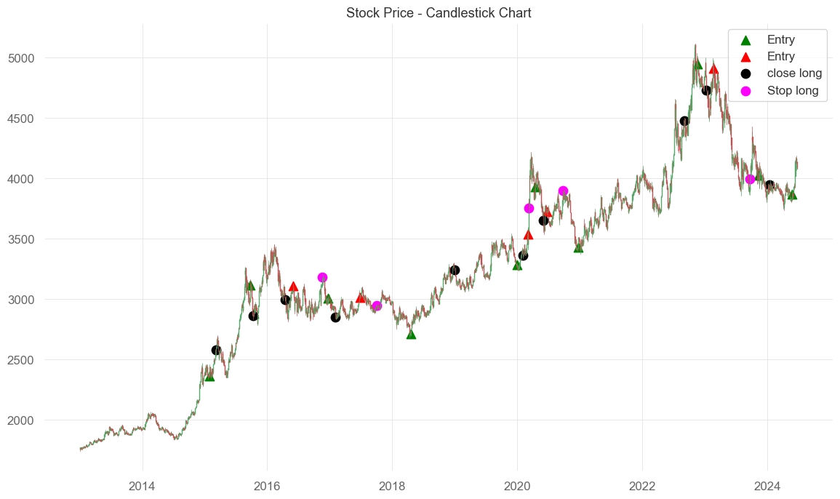
Event Driven

Slide 45
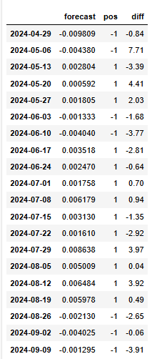
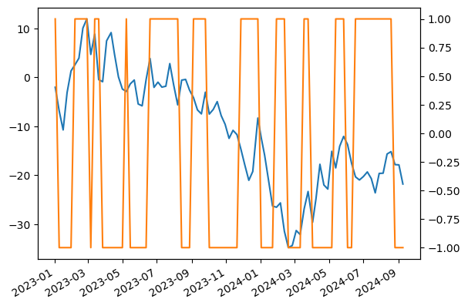
Vectorized backtest

Slide 46
Es muy importante tener un proceso claro…
Diseño
Decidir qué mercado negociar y el marco de tiempo
Operativa/ metodología
Backtest
Optimización de parámetros y robustez
Operativa real
Puesta en marcha y seguimiento
Testeo y optimización
Definir la premisa/ hipotesis del sistema
Organización y verificación de datos
Selección de método de trading
Diseño de entrada (simples o complejas)
Test de entradas con salidas simples
Diseño de filtros para mejorar entradas
Diseño de salidas
Estrategias de Money Management
Seguimiento al sistema

Slide 47
Diseño de filtros para entradas

Slide 48
El diseño de filtros es todo un arte
Se busca es poder encontrar un filtro que permita mejorar el comportamiento de Sistema y que aporte valor:
Patrones estacionales en el sistema
Volatilidad
Autocorrelacion de los retornos
Correlación con otros activos
Indicadores técnicos o de mercado que aporten información
¿Pierde en algún mes, día en específico?
Hay activos que puedan aportarle predictibilidad
Ejemplo: bonos colombianos y USDCOP
Análisis de ciclos
Promedios móviles
Indicadores técnicos
A mayor volatilidad funciona mejor o peor
Si la posición fue perdedora la siguiente también

Slide 49
Feedback del sistema para mejorar los retornos
Se puede usar el equity curve para mejorar los sistemas.
Ejemplo ver efectos de la volatilidad del mercado
Se puede dividir el equity curve en longs y shorts, se le aplica un promedio móvil rápido y otro lento y se filtran las operaciones

Slide 50
Es muy importante tener un proceso claro…
Diseño
Decidir qué mercado negociar y el marco de tiempo
Operativa/ metodología
Backtest
Optimización de parámetros y robustez
Operativa real
Puesta en marcha y seguimiento
Testeo y optimización
Definir la premisa/ hipotesis del sistema
Organización y verificación de datos
Selección de método de trading
Diseño de entrada (simples o complejas)
Test de entradas con salidas simples
Diseño de filtros para mejorar entradas
Diseño de salidas
Estrategias de Money Management
Seguimiento al sistema

Slide 51
Diseño de salidas

Slide 52
Definida la entrada ¿cómo podemos mejorar la salida?
Hay tres tipos de salidas que se pueden usar para mejorar los sistemas:
Salida con un profit or limit loss en $
Se define el valor de de perdidas en USD
Salida en un target de precio:
El mínimo de n días
Salidas después de un evento:
First profitable open
Protective stop/Target profit
Trailing stop: ejemplo usar el parabolic zar.
Basado en una regla
Luego de n días de abierta la operación
Si no hay minimo se puede esperar un par de dias
Luego de n barras consecutivas de perdida
Notes:
El mínimo de n días, cuando el mínimo de n días no este (porque ya se compre en el mínimo se puede también esperar un par de días antes de que pase este evento)
Protective stop/Target profit: definir un stop por perdida o una zona de ganancia
Trailing stop: ejemplo usar el parabolic zar.
Salidas después de un evento:
First profitable open
basado en una regla técnica
Luego de n días de abierta la operación

Slide 53
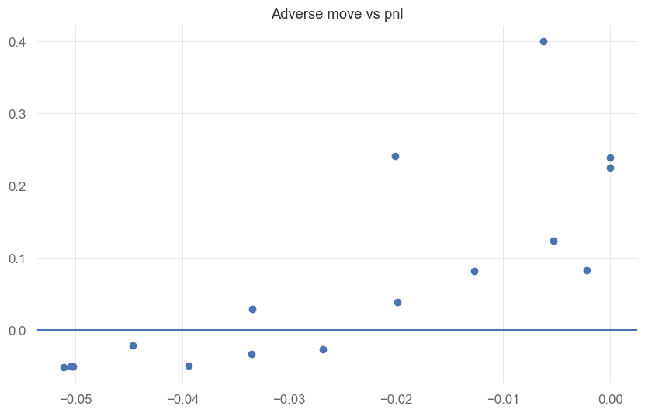
Como definir los stop- loss en $ o %
Toca calcular el adverse movement vs el trading profit
Final PnL in %
Adverse move in %
Notes:
El mínimo de n días, cuando el mínimo de n días no este (porque ya se compre en el mínimo se puede también esperar un par de días antes de que pase este evento)
Protective stop/Target profit: definir un stop por perdida o una zona de ganancia
Trailing stop: ejemplo usar el parabolic zar.
Salidas después de un evento:
First profitable open
basado en una regla técnica
Luego de n días de abierta la operación

Slide 54
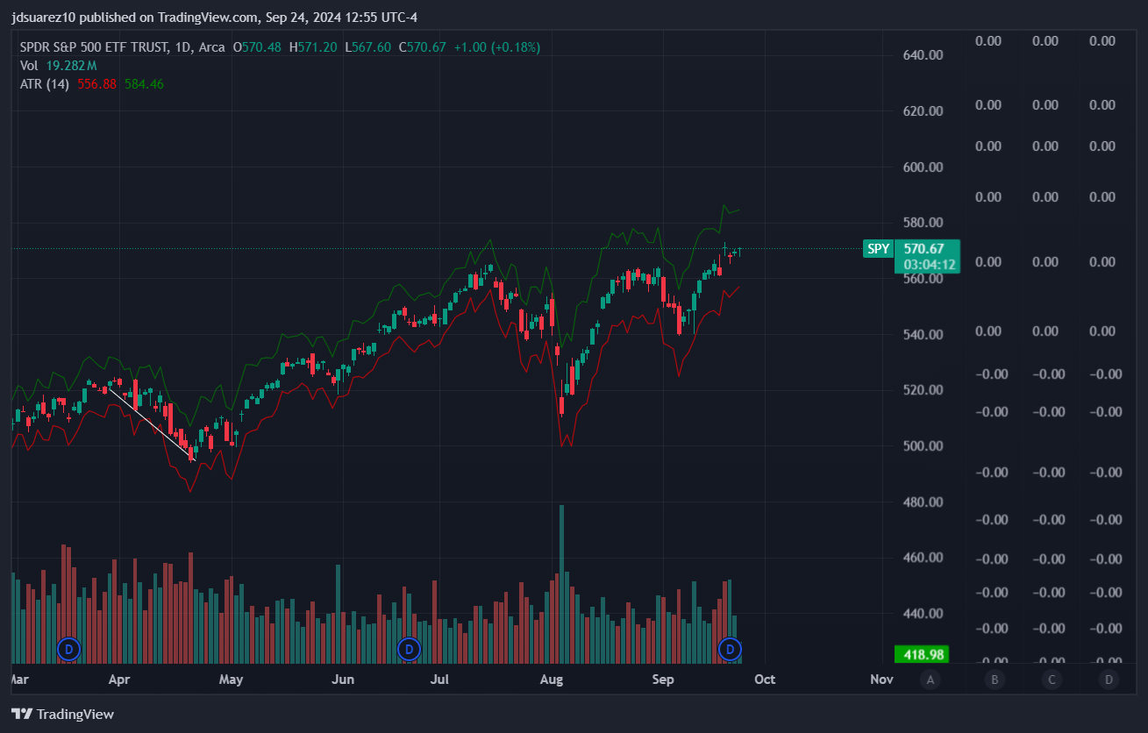
Como definir los stop- loss en $ o %
El ATR es otra forma que puede ayudar a definir el stop loss
Notes:
El mínimo de n días, cuando el mínimo de n días no este (porque ya se compre en el mínimo se puede también esperar un par de días antes de que pase este evento)
Protective stop/Target profit: definir un stop por perdida o una zona de ganancia
Trailing stop: ejemplo usar el parabolic zar.
Salidas después de un evento:
First profitable open
basado en una regla técnica
Luego de n días de abierta la operación

Slide 55
Es muy importante tener un proceso claro…
Diseño
Decidir qué mercado negociar y el marco de tiempo
Operativa/ metodología
Backtest
Optimización de parámetros y robustez
Operativa real
Puesta en marcha y seguimiento
Testeo y optimización
Definir la premisa/ hipotesis del sistema
Organización y verificación de datos
Selección de método de trading
Diseño de entrada (simples o complejas)
Test de entradas con salidas simples
Diseño de filtros para mejorar entradas
Diseño de salidas
Estrategias de Money Management
Seguimiento al sistema

Slide 56
Estrategias de Money Management

Slide 57
Estrategias de money management
  La gestión del riesgo depende delos que se va a probar. Puede que el sistema se desarrolle para un activo o para varios activos
Estrategia en un activo
Estrategia para varios activos
Sizing de acuerdo a volatilidad
Portafolio con target de volatilidad
Ojo este necesita rebalanceo
% fijo de capital
Risk parity
# fijo de contratos
Portfolio Optimization
Kelly and F – optimo (Ralph vince)
Equally Weighted

Slide 58
Hay varias formas de hacerle sizing a la posición
Martingale
Anti martingale
Aumenta la ganancia luego de una ganada
Aumentar el tamaño cuando el equity sube o baja por debajo de un promedio móvil
Equity Curve methods
Aumentar el tamaño luego de una perdida
Gana todas las perdidas después de una ganada
Tamaño fijo
Trade_size= % riesgo*wealth/trade risk
Aumentar el tamaño de la posición, únicamente cuando el ingreso supere un delta
Razón de riesgo proporcional

Slide 59
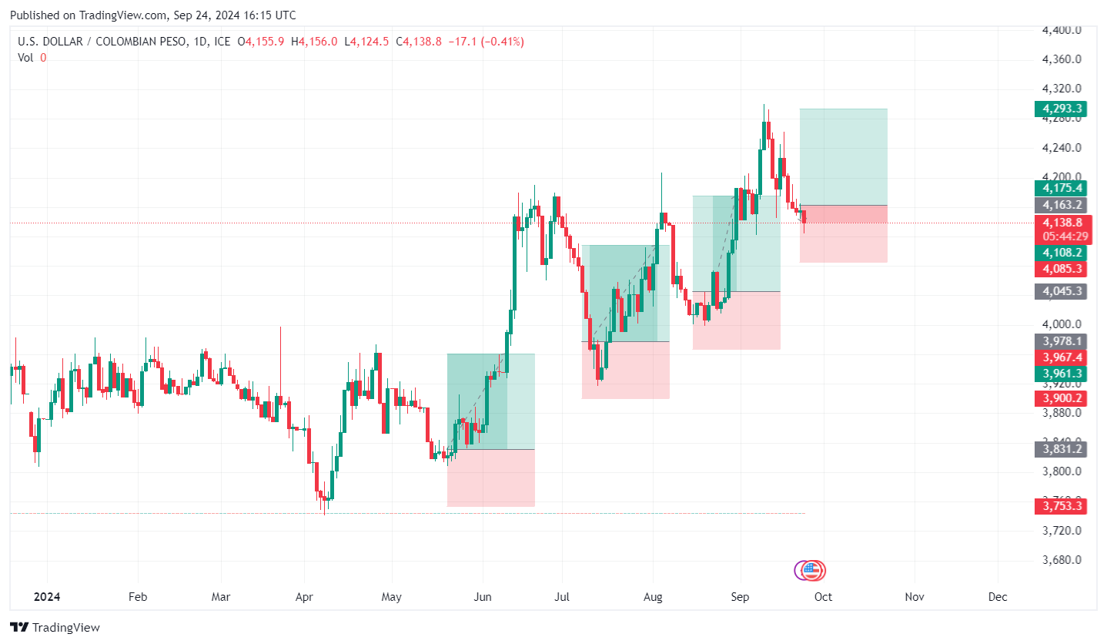
% de capital fijo

Slide 60
Es muy importante tener un proceso claro…
Diseño
Decidir qué mercado negociar y el marco de tiempo
Operativa/ metodología
Backtest
Optimización de parámetros y robustez
Operativa real
Puesta en marcha y seguimiento
Testeo y optimización
Definir la premisa/ hipotesis del sistema
Organización y verificación de datos
Selección de método de trading
Diseño de entrada (simples o complejas)
Test de entradas con salidas simples
Diseño de filtros para mejorar entradas
Diseño de salidas
Estrategias de Money Management
Seguimiento al sistema

Slide 61
Que ver para saber que el sistema es bueno

Slide 62
Es muy importante tener un proceso claro…
Diseño
Decidir qué mercado negociar y el marco de tiempo
Operativa/ metodología
Backtest
Optimización de parámetros y robustez
Operativa real
Puesta en marcha y seguimiento
Testeo y optimización
Definir la premisa/ hipotesis del sistema
Organización y verificación de datos
Selección de método de trading
Diseño de entrada (simples o complejas)
Test de entradas con salidas simples
Diseño de filtros para mejorar entradas
Diseño de salidas
Estrategias de Money Management
Seguimiento al sistema

Slide 63
Como ver los resultados de un sistema:
Los resultados de trading se pueden analizar en tres cosas:
Riesgo
Margen
Ganancias
Principales graficas:
Distribución de las ganancias y pérdidas por trade
Análisis de los resultados en un risk adjusted basis:
Profit factor
Histórico del drawdown/ caída máxima
Scatter plot de la rentabilidad del Sistema y la volatilidad del mercado
Grafica del retorno n periodos atrás vs m periodos futuros
Curva del capital histórico
Win rate
Sharpe ratio
Total profit
Avg pnl
Avg positive pnl and avg negative pnl
Expected value
Notes:
Los resultados de trading se pueden analizar en tres cosas:
Riesgo
Margen
Ganancias
Principales graficas:
Distribución de las ganancias y pérdidas por trade
Histórico del drawdown/ caída máxima
Scatter plot de la rentabilidad del Sistema y la volatilidad del mercado
Grafica del retorno n periodos atrás vs m periodos futuros
Curva del capital histórico
Análisis de los resultados en un risk adjusted basis:
Profit factor, avg pnl, avg positive pnl, ang negative pnl
Win rate, expected value
Sharpe ratio

Slide 64
Métodos sofisticados para análisis de sistemas
Kelly criteria y Optimal F
Simulación de Montecarlo con correlación seria/ sin correlación:
  Permite ver distribución de posibles escenarios del sistema
  Permite ver la probabilidad de quiebra
  Permite definir la posición optima

Slide 65
Optimización de los parámetros del sistema

Slide 66
Optimización
  Con un sistema bien diseñado se puede pasar a optimizar:
  Antes de optimizar por optimizar es muy importante tener en cuenta:
    Definir la función de optimización cada función tiene unos pros y contras
    Definir el método de optimización
    Definir la forma en que se va a testear la optimización fuera de muestra
  Formas de calibrar un sistema y testearlo:
    In sample out of sample
    Walk forward
    Combinatiorial Purge Cross Validation
  Métodos de optimización:
    Grid Search (Sirve muy bien con do variables)
    Algoritmos evolucionales (Algoritmos genéticos)

Slide 67
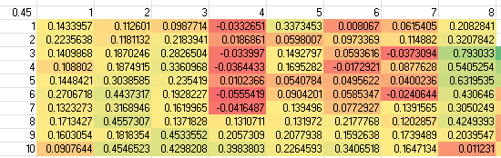
Ejemplo de grid search

Slide 68
División de datos para resultados
Hay dos formas de hacer este proceso:
In sample, test y out of sample
Walk forward
In sample:
Se calibra y optimiza
Test:
Se analizan resultados
Out of sample:
Se validan
Notes:
In sample – out of sample: Datos de calibración, testeo y prueba
Walk forward

Slide 69
¿Que buscamos con todo esto?
Dentro de muestra
Fuera de muestra
Operativa real

Slide 70
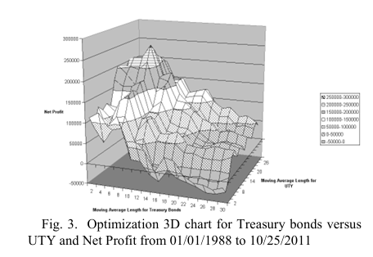
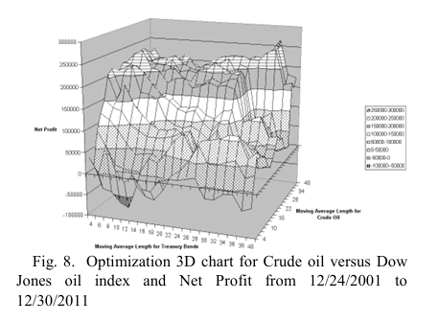
Ejemplo de robustez
Menor robustez en el resultado
Resultados robustos

Slide 71
Es muy importante tener un proceso claro…
Diseño
Decidir qué mercado negociar y el marco de tiempo
Operativa/ metodología
Backtest
Optimización de parámetros y robustez
Operativa real
Puesta en marcha y seguimiento
Testeo y optimización
Definir la premisa/ hipotesis del sistema
Organización y verificación de datos
Selección de método de trading
Diseño de entrada (simples o complejas)
Test de entradas con salidas simples
Diseño de filtros para mejorar entradas
Diseño de salidas
Estrategias de Money Management
Seguimiento al sistema

Slide 72
Comportamiento fuera de muestra

Slide 73
¿Ahora si podemos empezar a probarlo?
¿Qué errores cometimos en el backtest?
¿ Que otros filtros proponen?

Slide 74
Es muy importante tener un proceso claro…
Diseño
Decidir qué mercado negociar y el marco de tiempo
Operativa/ metodología
Backtest
Optimización de parámetros y robustez
Operativa real
Puesta en marcha y seguimiento
Testeo y optimización
Definir la premisa/ hipotesis del sistema
Organización y verificación de datos
Selección de método de trading
Diseño de entrada (simples o complejas)
Test de entradas con salidas simples
Diseño de filtros para mejorar entradas
Diseño de salidas
Estrategias de Money Management
Seguimiento al sistema

Slide 75
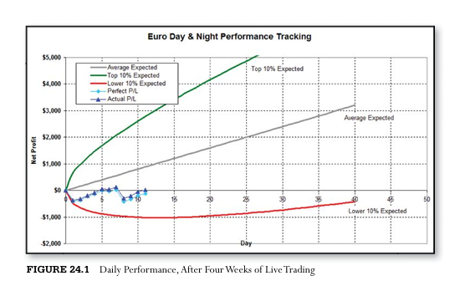
Monitoreo
Resultados fuera de muestra
Iguales
Distribución de las ganancias y pérdidas por trade
Resultados reales
Profit factor
Win rate
Sharpe ratio
Total profit
Avg pnl
Avg positive pnl and avg negative pnl
Expected value
Distribución de las ganancias y pérdidas por trade
Total profit
Profit factor
Avg pnl
Avg positive pnl and avg negative pnl
Win rate
Expected value
Sharpe ratio
Fuente: BUILDING WINNING ALGORITHMIC TRADING SYSTEMS, Kevin J. Davey

Slide 76
Como funciona un fondo de trading algorítmico

Slide 77
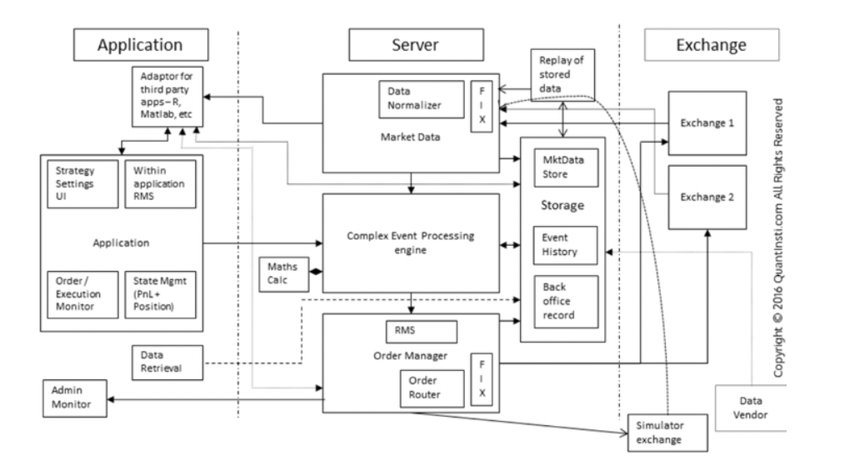
Es un conjunto de muchos programas

